Slide 1
ESCUELA SUPERIOR
POLITECNICA DEL LITORAL
TEMA :PROYECTO DE INVERSION PARA LA CREACION DE UN HOTEL EN LA CIUDAD DE GUAYAQUIL
AUTORES DEL PROYECTO DE GRADUACION
Verónica Cristina Castro Barros Julio Teodomiro Badillo Paz
Tecnóloga Administración de Empresas Tecnólogo Mecánico
Director de tesis
Mae. Felipe Álvarez O.

Slide 2
INTRUDUCCION
Con este proyecto se pretende brindar el servicio de hospedaje a parejas que desean compartir momentos íntimos
Es un proyecto no apto para toda edad ya que prestara servicios solo a personas mayores de 18 años hasta adultos mayores responsables de sus actos y destinados a un nivel socio-económico Medio, Medio-Alto y Alto.
PROBLEMAS / OPORTUNIDAD
Debido al crecimiento poblacional de Guayaquil en las ultimas décadas, a la
evolución religiosa, a la reforma de leyes actuales que facultan a un
individuo a vivirlas y disfrutar libremente de su sexualidad a cabida a la que
surjan este tipo de negocios.

Slide 3
CARACTERISTICAS DE PRODUCTO.
Es brindar servicio de hospedaje teniendo en cuenta los gustos, necesidades
y poder adquisitivo de cada cliente, el que puede escoger entre una serie
de opciones el tipo de habitación y precio.
OBJETIVOS
OBJETIVOS GENERALES
Factibilidad económica de creación de un Hotel en la ciudad de Guayaquil.
OBJETIVOS ESPECIFICOS.
Determinar características deseadas por parte del consumidor.
Establecer una estrategia de publicidad a través de un Plan de Marketing.
Determinar el monto de la inversión con los estudios técnicos necesarios.
Obtener la rentabilidad ofrecida por (TIR)
Rentabilidad exigida por el inversionista (TMAR)
Analizar la factibilidad financiera para poder realizar el proyecto.

Slide 4
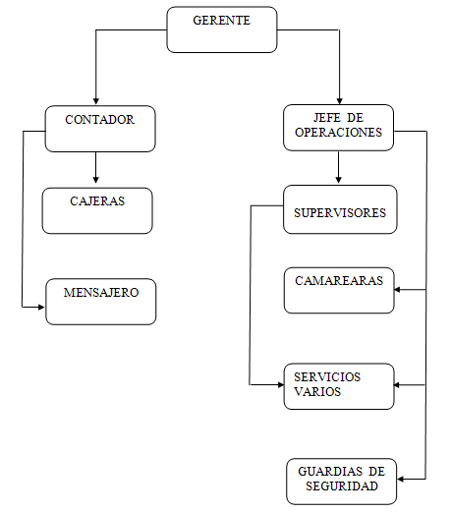
ESTUDIO ORGANIZACIONAL
El proyecto se desarrollara dentro de la
ciudad, contara con local propio y
Personal especializado en cada área.
MISION
Brindar a la ciudadanía guayaquileña
hospedaje de calidad, seguro y
confortable a los mejores precios del
mercado.
VISION
Ser una empresa líder en el mercado
local hotelero
ORGANIGRAMA

Slide 5
ANALISIS DE F O D A D E L P R O Y E C T O
FORTALEZA
Ofrecemos servicios de calidad
Personal capacitado
Experiencia en la administración de este negocio
OPRTUNIDADES
Crecimiento constante de la población
Crédito de parte de CFN a estudiantes ESPOL
DEBILIDADES
Escasa capacidad económica.
No tener referencias para créditos en las instituciones financieras
Altos costos de instalación y publicidad.
AMENAZAS
Nuevos en el mercado
Fuerte competencia
Cambios continuos en reformas y leyes reguladoras de este sector.

Slide 6
INVESTIGACION DE MERCADO
PERSPECTIVAS DE LA INVESTIGACION DE MERCADO.- La Investigación
facilitara conocer los gustos y preferencias de los consumidor, y poder
tener una visión mas objetiva, convirtiéndose en una herramientas
fundamentales para desarrollar :
Objetivo Target Nivel Cultural
Factor Económico Competencia
OBJETIVOS DE LA INVESTIGACION.
OBJETIVOS GENERALES.- Identificar :
El nicho y segmento de mercado. Oportunidades y amenazas .
Factores que el cliente consideraría importante para visitarnos.
OBJETIVOS ESPECIFICOS.- Determinar:
Localización del hotel. Cuantificar servicios adicionales.
Establecer preferencias. Frecuencia de visitas al hotel.
Precios que el cliente esta dispuesto a pagar.

Slide 7
PLAN DE MUESTREO
DEFINICION DE LA POBLACION.- El universo a estudiar es la ciudad de Guayaquil, las características de la población que se ha considerado para llevar acabo este estudio esta dirigida hacia ambos sexos y mayores de 18 años.
De acuerdo al VI Censo de Población y V de Vivienda, realizado el
25 de noviembre del 2001, la población de la ciudad de Guayaquil era con 1.985.379 habitantes, teniendo en cuenta una tasa anual promedio de crecimiento poblacional de 2,50% .
2008 se estima que la población sea de 2´366.902,00 habitantes
2009 se estima que la población sea de 2´485.247,15 habitantes
20% de la población corresponde al estrato: Medio alto y alto
El tamaño de la población objetivo = 49.7049,43

Slide 8
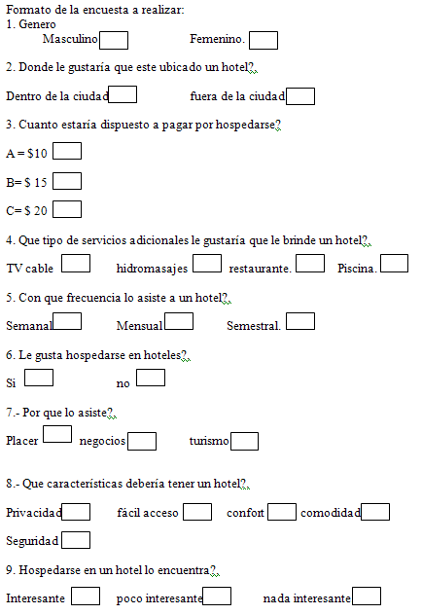
DISEÑO DE ENCUESTA

Slide 9
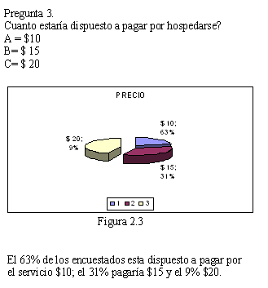
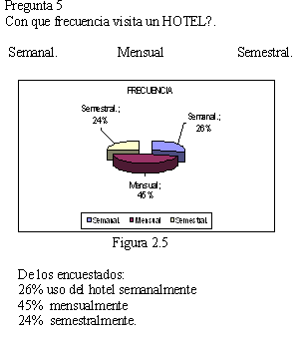
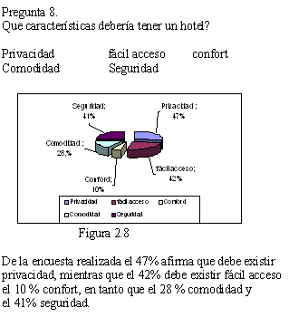
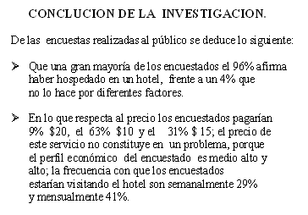
PRESENTACION DE RESULTADOS

Slide 10
PLAN DE MARKETING
ANTECEDENTES.- Con los resultados de la investigación de mercado
sabemos que el “proyecto” es viable, porque existe un mercado
potencial en constante crecimiento, es un negocio rentable y de
retorno rápido de capitales.
El plan de marketing es una herramienta para identificar oportunidades
y orientadas hacia el consumidor.
La función del marketing estratégico es un análisis permanente de las
necesidades del mercado y su evolución.
La visión estratégica se sitúa en el mediano y largo plazo, definir
sus objetivos, elaborar una estrategia de desarrollo y mantener un
equilibrio en la cartera de servicio.

Slide 11
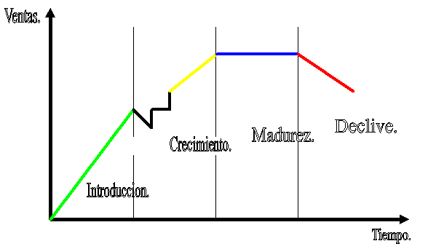
PLAN DE MARKETING
CICLO DE VIDA.
Existen dos aspectos básicos para medir el atractivo de un mercado:
fundamentalmente cuantitativo y el otro incorpora el factor tiempo para establecer una relación con la evolución de la demanda.
El "ciclo de vida de los productos ", se asemeja al ciclo biológico del ser humano, estas etapas tienden a reducirse por diversos motivos:
Cambios de comportamiento del consumidor
Competencia y factores tecnológicos.

Slide 12
OBJETIVOS DEL PLAN DE MARKETING
OBJETIVOS FINANCIEROS.
Recuperar el monto de inversión inicial en el menor tiempo posible.
Obtener ingresos que sean mayores a los costes y gastos.
Generar flujos de cajas siempre positivos.
Lograr la máxima rentabilidad sobre la inversión.
OBJETIVOS DE MERCADOTECNIA.
Ganar mercado y generar riqueza
Ingresar Exitosamente en el mercado el servicio “hotelero”.
Identificar mercados rentables.
Lograr un crecimiento acorde a la realidad del mercado y al ciclo de vida del producto.
Fijar un precio que los clientes estén dispuestos a pagar.
Lograr que las actividades de promoción cumplan con su objetivo de informar, persuadir y/o recordar.
Captar nuevos clientes.
Lograr la satisfacción de los clientes y que el Servicio Sea Excelente.

Slide 13
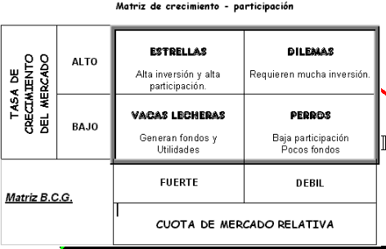
ANALISIS ESTRATEGICO
MATRIZ BOSTON CONSULTING GROUP.
En la matriz de crecimiento – participación se clasifica las Unidades Estratégicas de Negocios, el cual sirve de indicador de la competitividad.
Se conforma de una tabla de doble entrada, que da lugar a una rejilla de cuatro cuadrantes.
La tasa de crecimiento del mercado es el eje vertical mide el aumento del volumen de ventas de la unidad El crecimiento se mide en alto y bajo.
En el eje horizontal se mide la cuota de mercado relativa. Se pueden identificar cuatro grupos de productos –mercados.

Slide 14
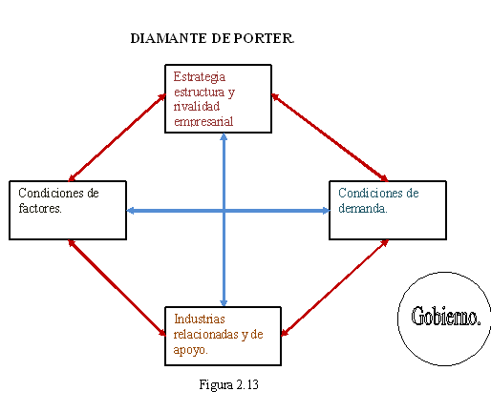
DIAMANTE DE PORTER.
Un modelo que puede ayudar a entender
la ventaja competitiva.
Industrias relacionadas y de apoyo.- Las
industria hotelera en la ciudad es muy
Grande; la proximidad de industrias
ascendentes y descendentes facilitará un
intercambio de información e ideas.
Condiciones de factores.- La localidad
donde se realizara el proyecto tiene
condiciones de factor favorables como el
echo de que es una localidad turística,
comercial, y de crecimiento poblacional
alto.
Condiciones de demanda.- Hay fuertes
condiciones del lado de la demanda
por el ingreso de turistas nacionales,
extranjeros y habitantes de la ciudad.
Estrategia, estructura y rivalidad
empresarial.- El mundo es dominado
por condiciones dinámicas. La
competencia impulsa a trabajar para
aumentar el servicios.

Slide 15
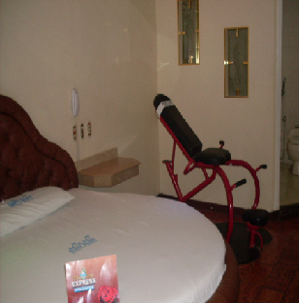
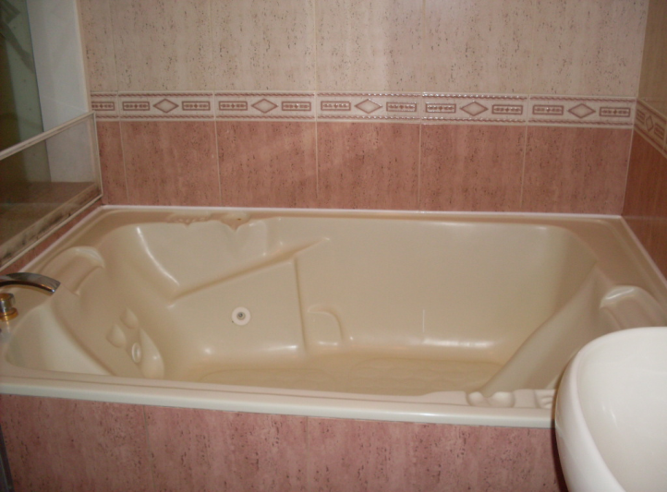
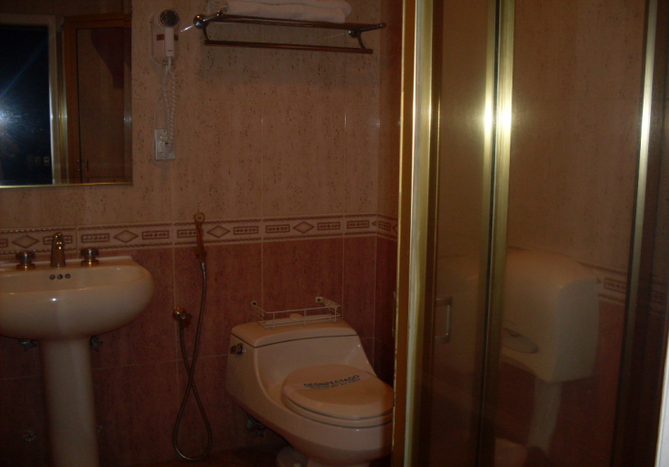
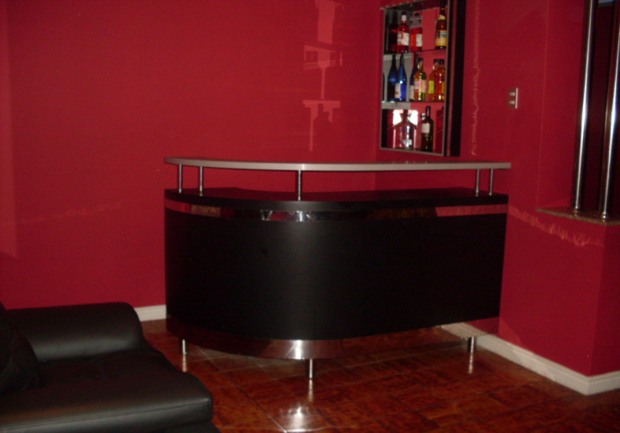
MARKETING MIX
PRODUCTO

Slide 16
PRECIO
El concepto de precio está determinado por la cantidad moneda (dinero) que una persona está dispuesta a entregar por un bien o servicio.
Comprender la estructura de costos de un producto es esencial para la determinación y la elección del precio y servirá como estrategia para enfrentar la competencia.
La variable precios debe entenderse no solo como un valor sino como parte integrante de una imagen llamado producto.
El precio por hacer uso de las instalaciones del hotel VANIDADES, se estimara en función a los precios que el cliente potencial estará dispuestos a pagar (realizado en las encuestas) así:
      Precios Ponderador
      $ 10 63%$
      $15 31%
      $ 20 9%
En base a la investigación de mercado realizada se determinara el precio, obteniendo un promedio ponderado.
X = $10(63%) + $15(31%) + $20(9%).
X = $12.75.
PLAZA.
Comprende el análisis específico del sector en que se desarrollarán las operaciones; es el segmento concreto de mercado que será atendido.
Las actividades del hotel VANIDADES se desarrollaran en el norte de la ciudad de
Guayaquil.

Slide 17
PROMOCION.
La promoción hace referencia a las actividades que se encargan de comunicar los atributos del producto o servicio y persuadir a los consumidores.
La promoción permite:
Captar la preferencia del consumidor.
Que se conozca el producto o servicio.
Instalar y consolidar una marca.
Establecer un puente entre la empresa y el mercado.
PUBLICIDAD.
La publicidad es una de las formas de la comunicación que se establece entre la empresa y el consumidor.
El objetivo es generar una actitud favorable respecto al servicio a través de medios publicitarios capaces de llegar al cliente en forma eficaz.
Medios publicitarios para promocionar el hotel VANIDADES.
Diarios (el universo, extra).
Internet (página Web).
Radio (Canela, )
Televisión. ( gama TV).
La publicidad se concentrara en la ciudad de Guayaquil y en los medios mas económicos radio y prensa escrita.
También se construirá una pagina electrónica con toda la información del hotel VANIDADES y puedan hacer sugerencias y recomendaciones.

Slide 18
MERCHANDISING.
Es toda actividad desarrollada en el punto de venta tanto orientadas al comprador o a su propio establecimiento..
Los objetivos son:
Llamar la atención.
Dirigir al cliente hacia el producto o servicio.
Facilitar la acción de compra.
Con respecto al merchandising del hotel VANIDADES constara de un letrero en la parte superior del establecimiento , banners ubicados en el ingreso, y la decoración de cada habitación constara de TV cable, aire acondicionado, agua caliente, etc.
PROCESOS PRODUCTIVOS.
Es la forma en que los insumos se transforman en producto o servicio mediante una determinada tecnología (mano de obra; materias primas, maquinaria, etc.).
Existen varios caminos a tomar para generar un servicio o producir un producto.
1º.Costos.
2º.Calidad.
3º.Confiabilidad.
4º. Flexibilidad

Slide 19
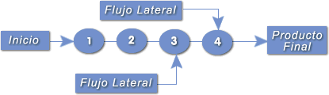
CLASIFICACION DE LOS PROCESOS PRODUCTIVOS:
A. Según el tipo de flujo del producto
a.1. En Línea.- Se caracteriza para producir un determinado bien o servicio.
Ventajas:
Alto nivel de eficiencia.
Personal con menos destreza.
a.2. Intermitente.- Se caracteriza por la producción por lotes a intervalos intermitentes.
Puede realizar una gran variedad de productos con mínimas modificaciones.
a.3. Por proyecto
Se utiliza para producir productos únicos, tales como: una casa, una lancha, una película, etc.
En este caso todo se realiza en un lugar específico y una secuencia de actividades
La selección correcta pueden elevar costos mejora el servicio rápido al cliente, mejora calidad etc.
PROCESO LINEAL O POR PRODUCTO se adecua al servicio que prestara el hotel VANIDADES por sus características y definición, por lo tanto se utilizara este proceso para el desarrollo de las actividades.
Proceso en línea.

Slide 20
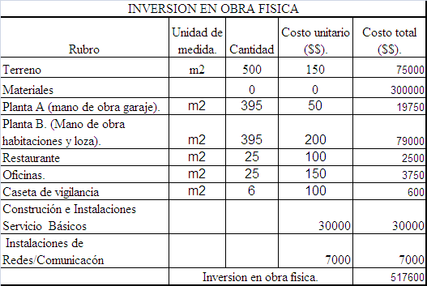
VALORIZACION DE LAS INVERSIONES EN OBRAS FISICAS.
Se realiza un Balance de Obras Físicas, con todos los ítems del proyecto.
Para cuantificar estas inversiones, es posible utilizar estimaciones aproximadas de costo (por ejemplo, el costo del metro cuadrado de construcción), si el estudio se hace en nivel de pre factibilidad. Para el hotel VANIDADES los costos por obras físicas se detalla a continuación:

Slide 21
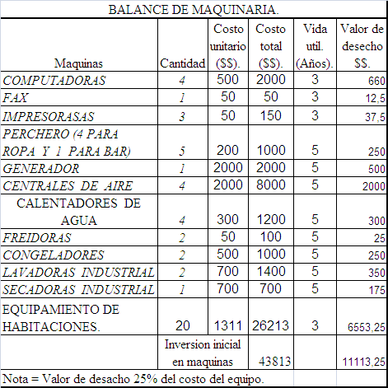
INVERSIONES EN EQUIPAMIENTO.
Son todas las inversiones que permitan la operación normal de la planta, la información se llevara en balances de maquinaria, constara de precios unitarios, vida útil ( periodo optimo de reemplazo) y valor de desecho de equipos ( valor que se recibiría al reemplazar el equipo).

Slide 22
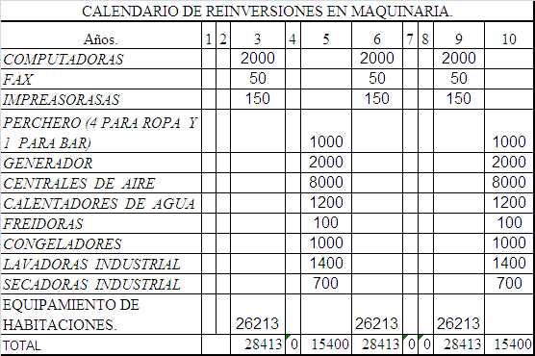
CALENDARIO DE REINVERSION EN MAQUINARIA.
Es necesario elaborar un calendario de reinversiones de equipos tomando como referencia la vida útil real de cada equipo, puesto que probablemente se destine a la venta estos equipos.
Para el hotel VANIDADES se proyectara la reinversión en equipos considerando una vida útil 3 y 5 años de los equipos.

Slide 23
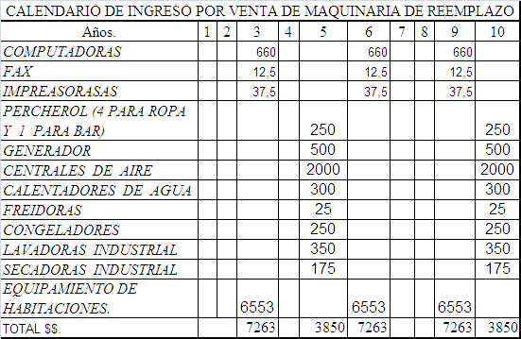
CALENDARIO DE INGRESO POR VENTA DE MAQUINARIA DE REEMPLAZO.
Es un costo de inversión (egreso monetario).
Las empresas, al cumplirse la vida útil de sus maquinarias y equipos deciden reemplazarlas, vendiendo los equipos depreciados, esta venta genera ingresos que serán utilizados como parte de pago de la adquisición de los nuevos equipos. Para el hotel VANIDADES

Slide 24
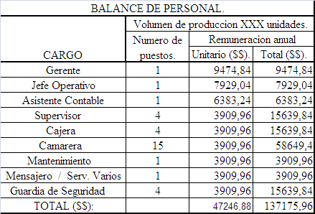
BALANCE DE PERSONAL.
La elaboración de un Balance de Personal permite sistematizar la información referida a la mano de obra y calcular el monto de la remuneración del período.
El costo de mano de obra constituye uno de los principales ítems de los costos de operación de un proyecto. Dependerá, entre otros aspectos, del grado de automatización del proceso productivo, de la especialización del personal requerido, de la situación del mercado laboral, de las leyes laborales, del número de turnos requeridos, etc.
Para el hotel VANIDADES tenemos el siguiente Balance de personal.

Slide 25
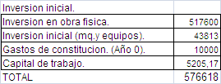
ESTUDIO FINANCIERO
Inversiones.- Se tomara en cuenta los procedimiento de inversión a realizarse; se detalla los gastos administrativos, sueldos ya que se lograra identificar la cantidad de dinero necesario para costear los servicios del hotel. Para el hotel VANIDADES tenemos la siguiente inversión inicial
.
Costos de servicio.- Costos fijos establecidos de acuerdo a el consumo de agua luz, Telf., TV cable y costos variables que dependerá de la demanda estimada de personas que hagan uso de las instalaciones del hotel en caramelo, jabón, mantenimiento y reparación, movilización.
A Continuación se detalla los costos de funcionamiento del hotel VANIDADES.

Slide 26
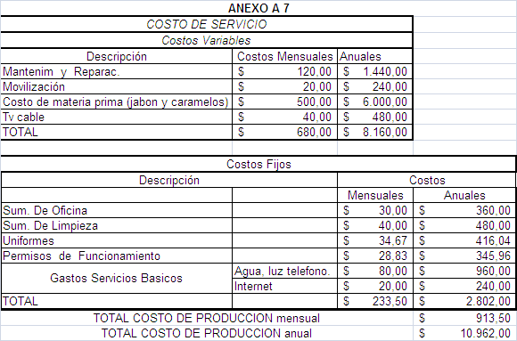
CAPITAL DE TRABAJO.
Es necesario considerarla dentro del proyecto ya que se refiere a la totalidad de recursos y dinero necesario que facilitará el financiamiento de la operación del negocio, con esta inversión se cubrirá los desfases de caja que puedan presentarse durante el desempeño del proyecto.
En cuanto a los Ingresos se fijará la siguiente política de cobro:
FORMA DE PAGO 100% CONTADO.

Slide 27
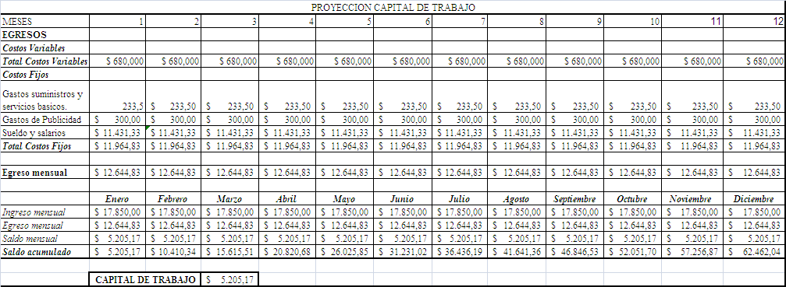

Slide 28
FINANCIAMIENTO.
Para llevar a cabo el proyecto se necesitará cubrir los costos correspondientes a la inversión inicial, en la que se incluyen la compra de activos y demás gastos administrativos, entre otros; a su vez se deberá solventar la inversión de capital de trabajo; Por lo que a continuación se detalla las inversiones en año cero para el hotel VANIDADES.
Financiamiento
Capital Propio ($)
Porcentaje aporte 30% $150068.17
4 accionistas principales (aporte de cada accionista) $50022.7
Deuda Bancaria ($)
Porcentaje financiamiento 70% (Bco. Pacifico) $424000.
Terreno.- Ubicado en el norte de la ciudad de Guayaquil. 500m2 * $150 = $75000.

Slide 29
PROYECCION DE INGRESOS.
Se estimo la demanda en base a la información que nos proporciono la encuesta, de los cuales nuestros clientes potenciales pertenecen al porcentaje de la clase social media alta a alta (98%), de este valor se calculo el porcentaje de clientes que estarían interesados en hospedarse en el hotel de acuerdo a los servicios que ofrece.
Por otro lado usando el criterio de porter, se estableció que la partición de mercado fuera del 5%. Con un incremento de 1% anual.
Para el hotel VANIDADES este calculo es de 24355.42 personas
Es así que multiplicando el precio de venta del servicio por el número de personas que visitaran el hotel se obtienen los ingresos por venta.
FLUJO DE CAJA.
El flujo de caja en este caso fue proyectado a 10 años, refleja los ingresos proyectados para el hotel traído a valor presente al mismo tiempo el flujo de caja permitirá estimar la tasa interna de retorno (TIR), la cual representa la tasa de rentabilidad del proyecto que el inversionista recibirá la misma que será comparada con la tasa mínima atractiva de retorno (TMAR); donde la TIR > TMAR para que el proyecto sea rentable.
VALOR ACTUAL NETO (VAN).
El VAN indica que es conveniente la realización de un proyecto siempre y cuando el VAN sea mayor o igual a cero. En los cálculos realizados mediante el flujo de caja se obtuvo un VALOR ACTUAL NETO de $ 265637.98.

Slide 30
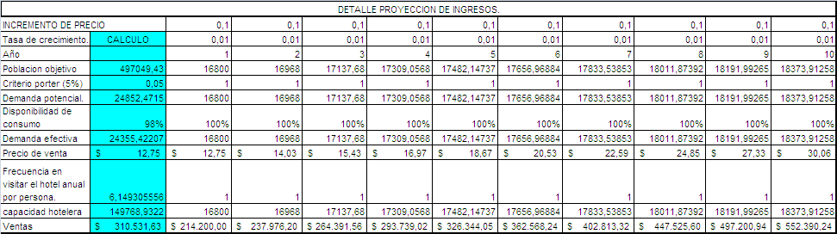

Slide 31
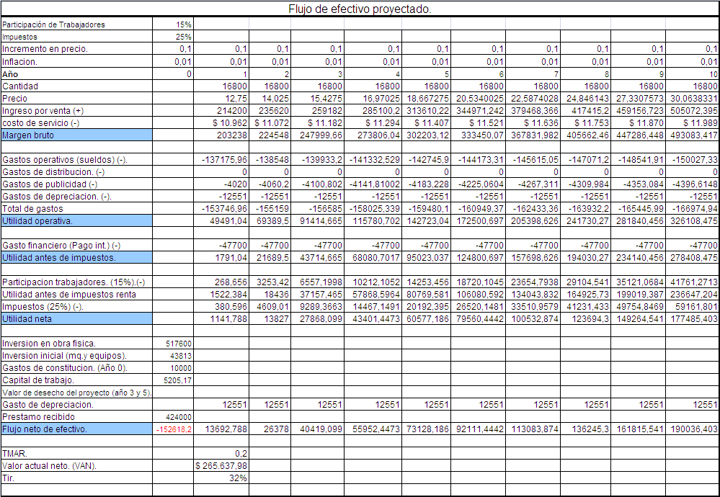

Slide 32
CONCLUSIONES.
A la ciudad de Guayaquil visitan anualmente 1150000, 90% turistas locales y 5% turistas extranjeros lo que ha incrementado el servicio hotelero en la ciudad.
Este proyecto va dirigido a las personas de la clase media alta a alta de la ciudad de Guayaquil.
La encuesta fue una herramienta útil para poder determinar los servicios que brindaremos como hotel.
RECOMENDACIONES.
Llevar un estricto control en cada uno de los servicios que se ofrecerán como hotel, asegurando la calidad de cada uno de ellos.
Estar siempre en constante innovación, realizando acciones que llamen la atención de los turistas por ejemplo: actualización de la pagina Web, afiches, entre otros.
Según datos registrados por diferentes instituciones en Guayaquil como el INEC, dirección de salud del guayas, Turismo, Relaciones Internacionales y Competitividad del M. I. Municipalidad de Guayaquil, existe un incremento de motel en la ciudad de Guayaquil, seguido del crecimiento poblacional, y el incremento en el turismo en la ciudad, según la dirección de salud del guayas, en Guayaquil existen 80 moteles que están debidamente registrados e incluso hay algunos clandestinos, lo cierto es que los moteles en Guayaquil hoy en día se han convertido en uno de los negocios más rentables.

Slide 33
GRACIAS

